Slide 1
简历
个人
简历
个人
2012 求职
PPT版
请开启全屏播放
1
Notes:
更多精彩，请移步：让PPT飞起来丨http://pptshare.qzone.qq.com

Slide 2
我
工作
工作
来求一份
Notes:
更多精彩，请移步：让PPT飞起来丨http://pptshare.qzone.qq.com

Slide 3
我
我
我
我
我
我
我
我
我
Notes:
更多精彩，请移步：让PPT飞起来丨http://pptshare.qzone.qq.com

Slide 4
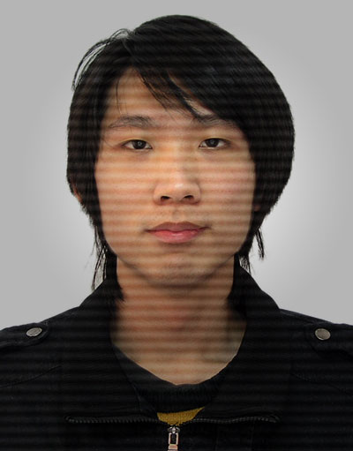
1987年，出生于福建
Notes:
更多精彩，请移步：让PPT飞起来丨http://pptshare.qzone.qq.com

Slide 5
厦门
1987年，出生于福建
2011年，毕业于厦门大学嘉庚学院电子商务系
Notes:
更多精彩，请移步：让PPT飞起来丨http://pptshare.qzone.qq.com

Slide 6
厦门
1987年，出生于福建
2011年，毕业于厦门大学嘉庚学院电子商务系
2011全年，就业于一家IT创业公司
Notes:
更多精彩，请移步：让PPT飞起来丨http://pptshare.qzone.qq.com

Slide 7
意向咨询
成立项目
需求访谈
概要设计
功能设计
项目验收
并行运作
测试反馈
使用培训
代码美工
蓝鹏物流系统
成烨外贸系统
医院OA系统
一年 里 ，参与 三个 项目
两个 项目 全程 参与
两个 项目 全程 参与
1
Notes:
更多精彩，请移步：让PPT飞起来丨http://pptshare.qzone.qq.com

Slide 8
意向咨询
成立项目
需求访谈
概要设计
功能设计
…!!
??
良好 的语言 沟通交流 能力
项目验收
并行运作
测试反馈
使用培训
代码美工
准确 把握 客户 需求
1
Notes:
更多精彩，请移步：让PPT飞起来丨http://pptshare.qzone.qq.com

Slide 9
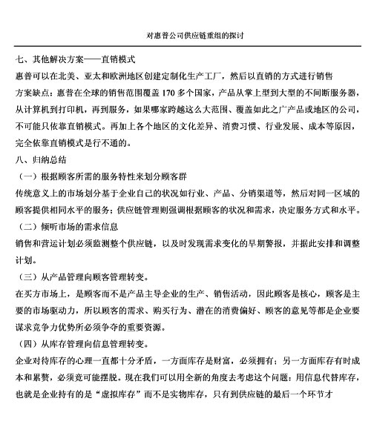
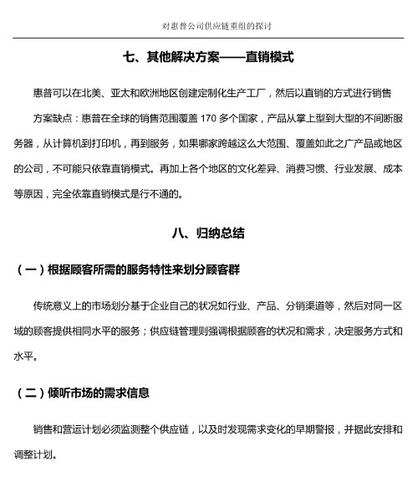
意向咨询
成立项目
需求访谈
概要设计
功能设计
供应
良好的 文字组织 与 排版
一定程度理解 产品 的 意义
功能设计书
项目验收
并行运作
测试反馈
使用培训
代码美工
需求访谈表
服务于 企业管理 与 个人生活
工作报告书
销售
生产
会议记录
都不是问题
编辑前
排版后
Notes:
更多精彩，请移步：让PPT飞起来丨http://pptshare.qzone.qq.com

Slide 10
意向咨询
成立项目
需求访谈
概要设计
功能设计
项目验收
并行运作
测试反馈
使用培训
代码美工
Notes:
更多精彩，请移步：让PPT飞起来丨http://pptshare.qzone.qq.com

Slide 11
DreamWeaver
<html>
<head>
<title></title>
jQuery
熟练 使用 DHTML、CSS 2.0
<script src="jquery.js" />
熟悉 JavaScript
<link href=“mycss.css" />
</head>
<body>
... ...
</body>
</html>
CSS 2.0
代码美工
作品
1
Notes:
更多精彩，请移步：让PPT飞起来丨http://pptshare.qzone.qq.com

Slide 12
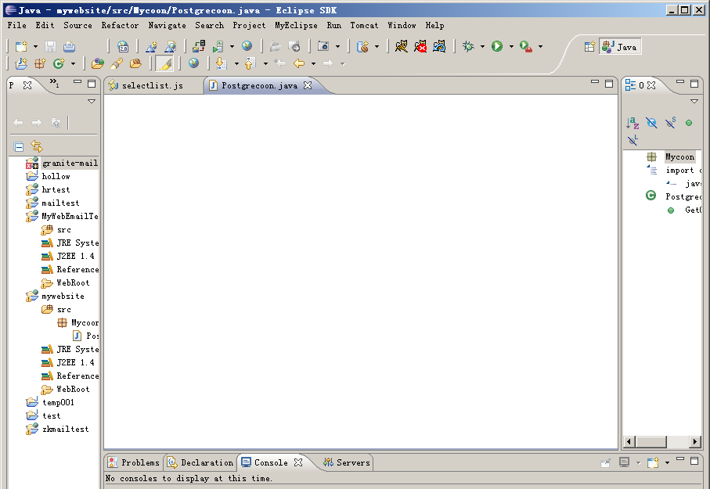
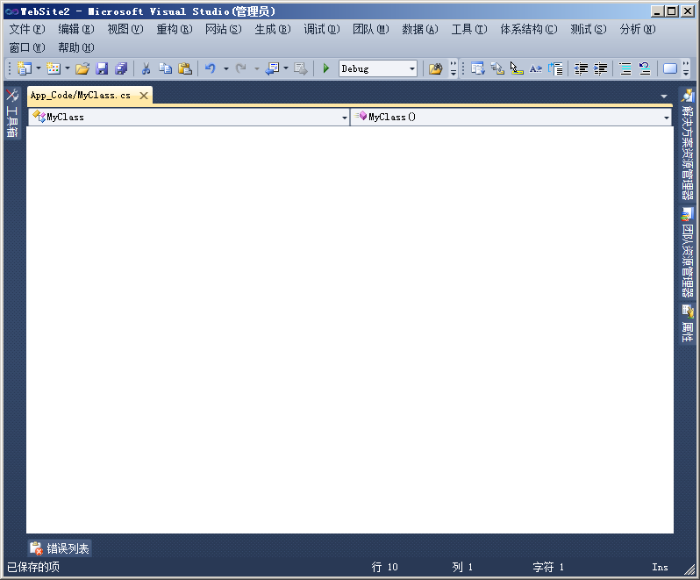
Dream Weaver
eclipse
Visual Studio
using System;
… …
/// <summary>
///… …
/// </summary>
public class MyClass
{
public MyClass()
{
}
}
良好的（C#）面向对象 程序设计基础
熟悉 SQL 数据库语言(ADO.NET、JDBC)
1
Notes:
更多精彩，请移步：让PPT飞起来丨http://pptshare.qzone.qq.com

Slide 13
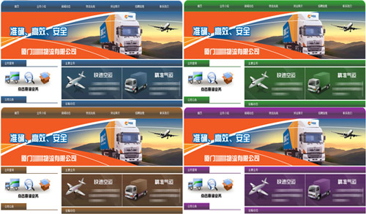
DreamWeaver
eclipse
Visual Studio
PhotoShop
图片处理
素材加工
图案制作
页面配色
1
Notes:
更多精彩，请移步：让PPT飞起来丨http://pptshare.qzone.qq.com

Slide 14
我为原公司设计的logo (RJ)
惠普的设计
EA的设计
1
Notes:
更多精彩，请移步：让PPT飞起来丨http://pptshare.qzone.qq.com

Slide 15
意向咨询
成立项目
需求访谈
概要设计
功能设计
项目验收
并行运作
测试反馈
使用培训
代码美工
Notes:
更多精彩，请移步：让PPT飞起来丨http://pptshare.qzone.qq.com

Slide 16
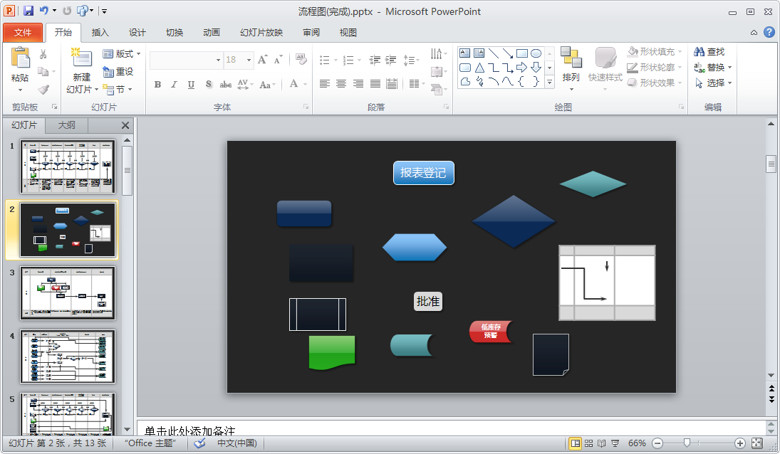
良 好 的 PPT 制 作 能 力
1
Notes:
更多精彩，请移步：让PPT飞起来丨http://pptshare.qzone.qq.com

Slide 17
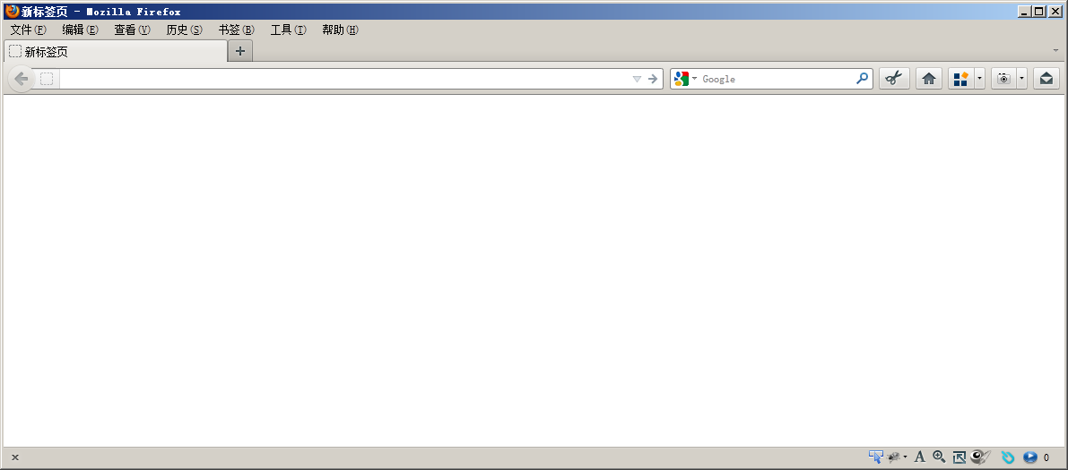
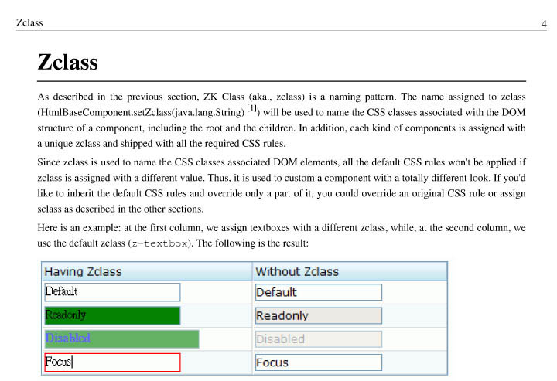
http://www.zkoss.org/
http://axure.com/
http://localhost/
document
vidoe
通过文档或视频教程自学
良 好 的 英语阅读 能 力
1
Notes:
更多精彩，请移步：让PPT飞起来丨http://pptshare.qzone.qq.com

Slide 18
互联网的一些事
腾讯CDC
知乎
平时关注的网站
豆瓣读书
站酷
让PPT飞起来
人人都是产品经理
每日一站
1
Notes:
更多精彩，请移步：让PPT飞起来丨http://pptshare.qzone.qq.com

Slide 19
互联网的一些事
腾讯CDC
知乎
读过的书
平时关注的网站
豆瓣读书
站酷
让PPT飞起来
人人都是产品经理
每日一站
1
Notes:
更多精彩，请移步：让PPT飞起来丨http://pptshare.qzone.qq.com

Slide 20
极强的学习能力
意向咨询
成立项目
需求访谈
概要设计
功能设计
互联网的好奇与热情
良好的基础技能
项目验收
并行运作
测试反馈
使用培训
代码美工
极强的上进心
1
Notes:
更多精彩，请移步：让PPT飞起来丨http://pptshare.qzone.qq.com

Slide 21
你给我一个机会，我还你一份精彩
程玉鸿
Email: longcreed@gmail.com
QQ: 247019972
Mobile:15811425791
Notes:
更多精彩，请移步：让PPT飞起来丨http://pptshare.qzone.qq.com

Slide 22
PPT宝藏致力于优秀的ppt分享
PPT模板下载 http://www.pptbz.com/
PPT素材下载 http://www.pptbz.com/pptshucai/
PPT背景图片 http://www.pptbz.com/pptpic/
PPT课件下载 http://www.pptbz.com/kejian/

